Slide 1


Informativna radionica za prijavitelje
Poziv: Poticanje društvenog poduzetništva UP.02.3.1.01
EUROPSKA UNIJA
„Zajedno do fondova EU“

Slide 2




OBRAZAC A - proračun
preuzeti i popuniti na adresi: https://esif-
wf.mrrfeu.hr/
Korisnički priručnik
(detaljne upute o načinu popunjavanja)
EUROPSKA UNIJA
„Zajedno do fondova EU“

Slide 3
OBRAZAC A - proračun
Projekt mora biti razrađen s podjelom koja sadrži projektne elemente. Projektni element predstavlja veće logičko grupiranje aktivnosti tj. rada na projektu – vidi Upute 3.3.
Za projekt je potrebno utvrditi najmanje jedan dodatni element (uz već unaprijed zadane projektne elemente: “Upravljanje projektom i administracija” te “Promidžba i vidljivost”)
Projektni element mora biti izražen kroz mjerljive ciljeve: ključni neposredni rezultat ili niz povezanih neposrednih rezultata (bilo koji mjerljivi proizvod nužan za postignuće rezultata projekta, npr. održane dvije izobrazbe, osposobljene 2 zaposlene osobe).
Projektni element ima jasno određen proračun i ograničeno vremensko razdoblje za postizanje planiranih neposrednih rezultata (outputa).
EUROPSKA UNIJA
„Zajedno do fondova EU“

Slide 4
PRIHVATLJIVI TROŠKOVI
Točka 4.1.1. Uputa za prijavitelje + Pravilnik o prihvatljivosti izdataka u okviru ESF-a (NN 107/14, 23/15; 129/15)
IZRAVNI | NEIZRAVNI
troškovi rada zaposlenih na projektu; troškovi sudjelovanja ciljnih skupina u projektnim aktivnostima; troškovi vanjskih usluga; troškovi nabave nove opreme (za prijavitelje iz Skupine 2 – do 30% prihvatljivih troškova, potrebna za postizanje ciljeva projekta; za prijavitelje iz Skupine 1 – izravno povezano s provedbom aktivnosti); troškovi promidžbe i vidljivosti | - najviše do 15% prihvatljivih izravnih troškova osoblja (npr. knjigovodstvo, administrativno osoblje, režije)
EUROPSKA UNIJA
„Zajedno do fondova EU“

Slide 5
NEPRIHVATLJIVI TROŠKOVI
Točka 4.1.2. Uputa za prijavitelje
NA PRIMJER:
kupnja korištene opreme; povrativi PDV; bankovni troškovi za otvaranje i vođenje računa; plaćanje neoporezivih bonusa Zaposlenima; drugi troškovi koji nisu u neposrednoj povezanosti sa sadržajem i ciljevima projekta; ... ...
EUROPSKA UNIJA
„Zajedno do fondova EU“

Slide 6
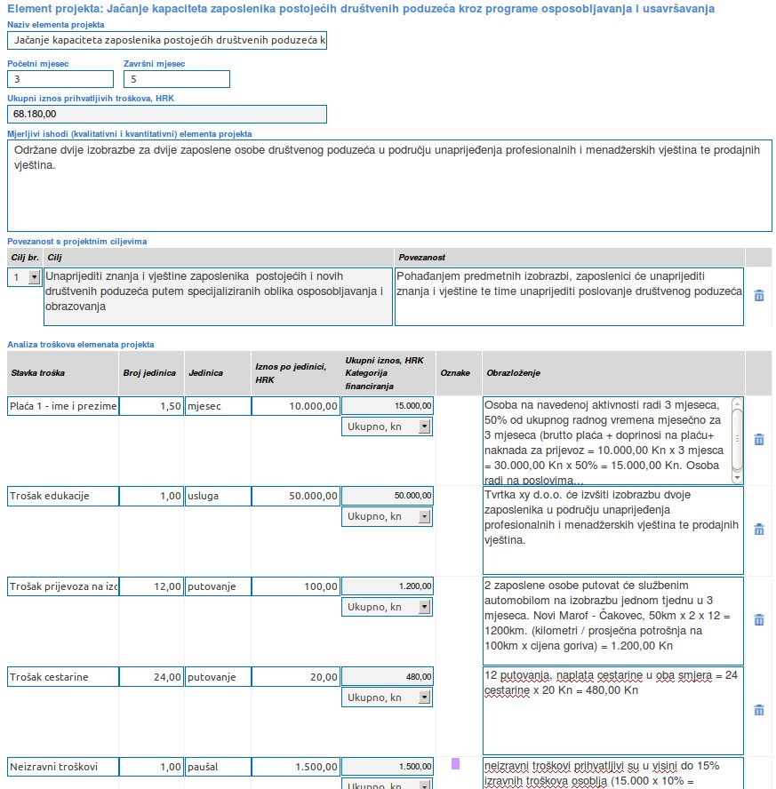
EUROPSKA UNIJA
„Zajedno do fondova EU“

Slide 7
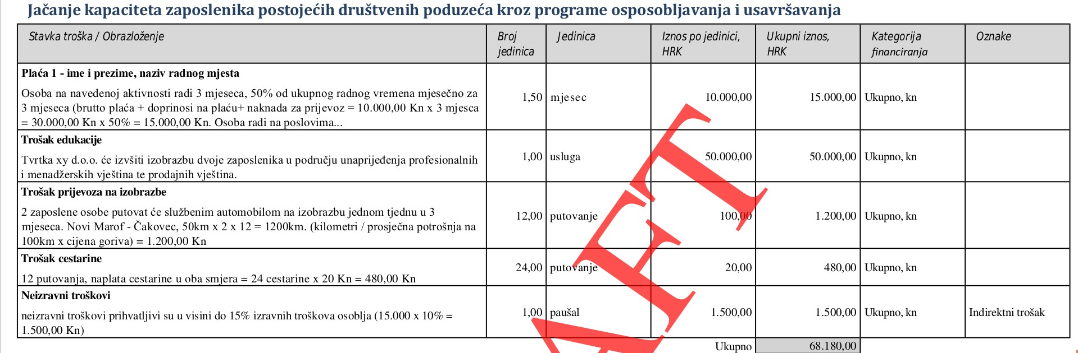
EUROPSKA UNIJA
„Zajedno do fondova EU“

Slide 8
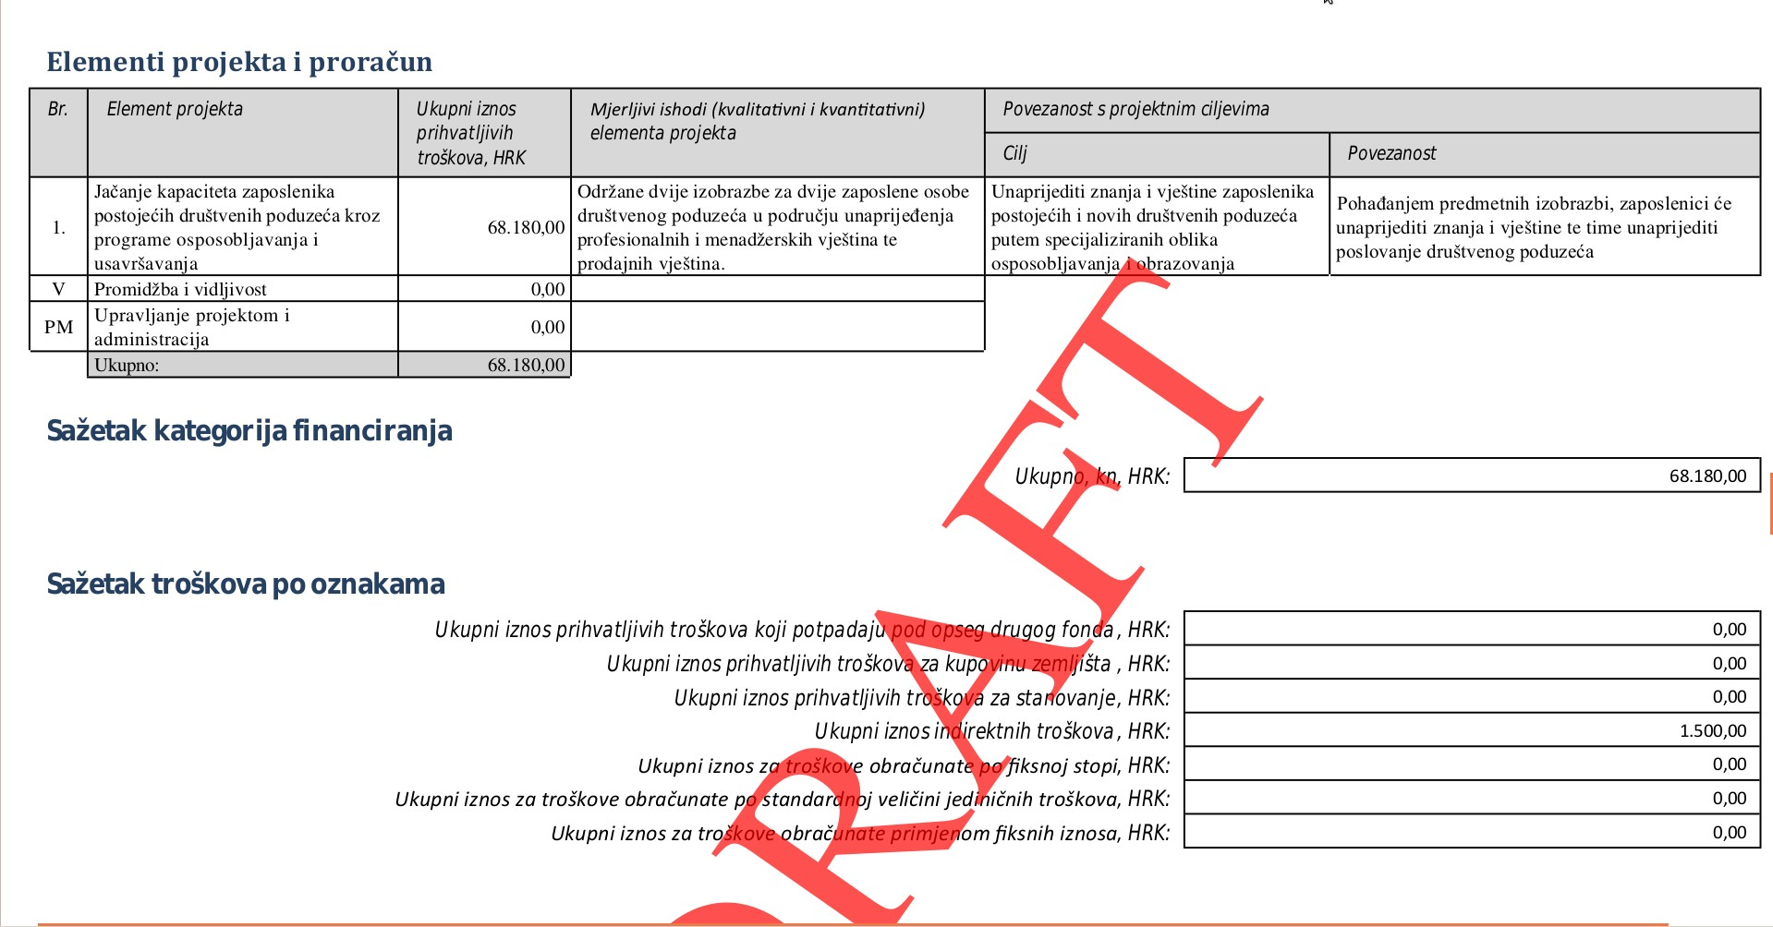
EUROPSKA UNIJA
„Zajedno do fondova EU“

Slide 9
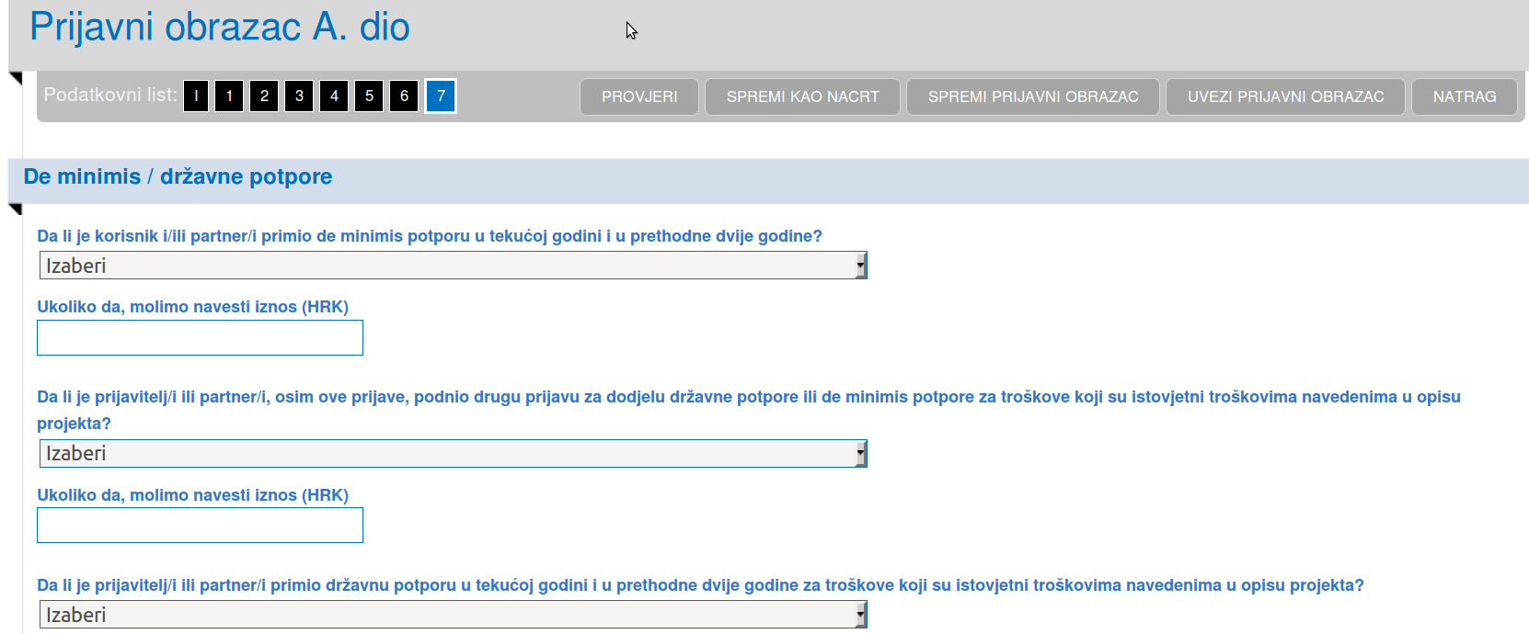
7. korak obrasca A - podaci o de minimis
potporama
EUROPSKA UNIJA
„Zajedno do fondova EU“

Slide 10
PROPISANI OBRASCI
OBRAZAC A – Proračun
OBRAZAC 2 – Obrazac B
OBRAZAC 3 – Izjava prijavitelja o istinitosti
podataka...
OBRAZAC 4 – Izjava o poslovanju prijavitelja
OBRAZAC 5 – Izjava – de minimis pravilo
OBRAZAC 6 – Životopis voditelja/ce projekta
EUROPSKA UNIJA
„Zajedno do fondova EU“

Slide 11
OSTALA NATJEČAJNA DOKUMENTACIJA
predložak
Općih uvjeta
Ugovora
o dodjeli
bespovratnih sredstava
predložak
Posebnih uvjeta Ugovora o dodjeli
bespovratnih sredstava
postupci nabave za osobe koje nisu obveznici
Zakona o javnoj nabavi
obrazac plana nabave
sporazum o partnerstvu
primjer adresiranja paketa/omotnice
EUROPSKA UNIJA
„Zajedno do fondova EU“

Slide 12
PRIJAVA SADRŽI:
OPIS DOKUMENTA | PRIJAVITELJ | PARTNER/I (do 3 pravna subjekta)
Obrazac A (uključuje opisni dio i proračun - MIS) | ✓
Obrazac B/2 – dodatni opisni obrazac | ✓
Obrazac 3 – Izjava prijavitelja o istinitosti | ✓ | supotpisuju
Obrazac 4 – Izjava o poslovanju društvenog poduzetnika | ✓
Obrazac 5 – Izjava – de minimis pravilo | ✓ | ✓
Obrazac 6 – Životopis voditelja/ce projekta | ✓
Preslika dokaza o registraciji (upis u odgovarajući registar najkasnije mjesec dana do isteka roka za podnošenje prijava) | ✓ | ✓
Preslika akta o osnivanju ili drugog odgovarajućeg temeljnog akta iz kojega je razvidno djelovanje pravne osobe | ✓ | ✓
Potvrda Ministarstva financija/Porezne uprave o nepostojanju javnog duga po osnovi javnih davanja | ✓ | ✓
Financijsko izvješće za prethodnu godinu | ✓
EURO
„Zajed
PSKA UNIJA
no do fondova EU“

Slide 13
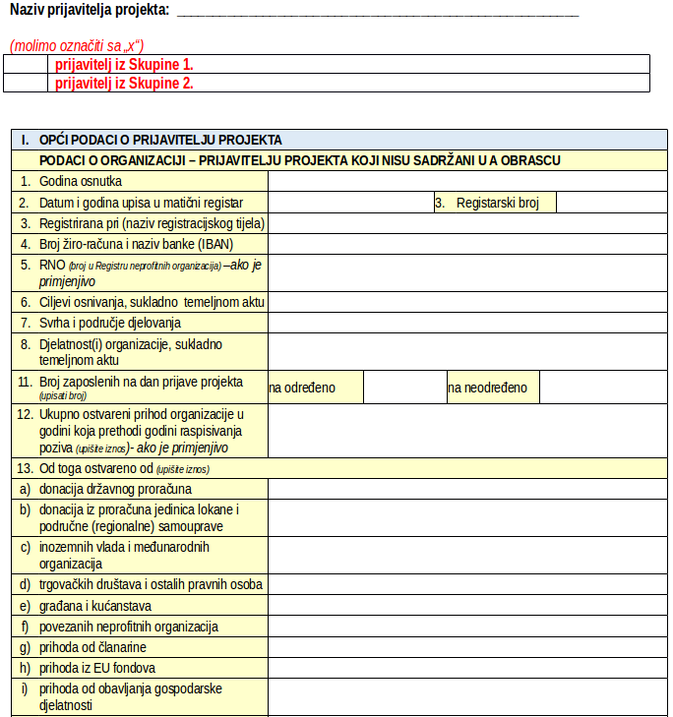
OBRAZAC 2 – obrazac B
EUROPSKA UNIJA
„Zajedno do fondova EU“

Slide 14
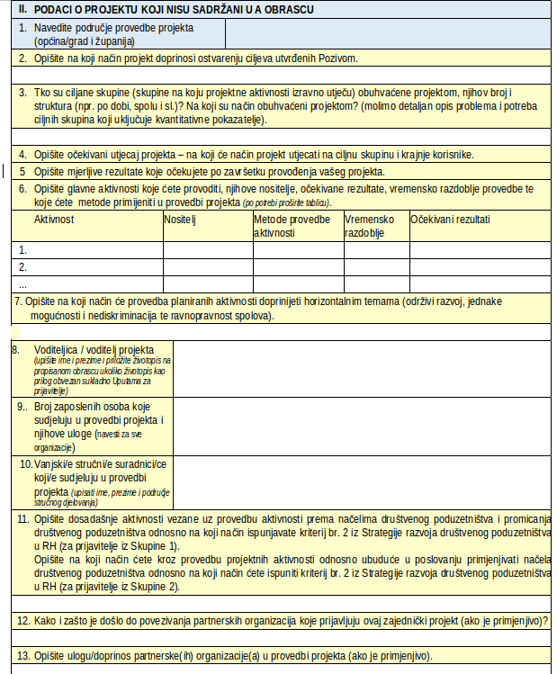
OBRAZAC 2 – obrazac B (2)
EUROPSKA UNIJA
„Zajedno do fondova EU“

Slide 15
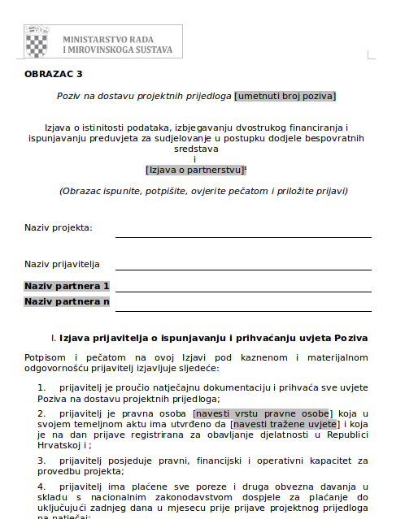
OBRAZAC 3
EUROPSKA UNIJA
„Zajedno do fondova EU“

Slide 16
OBRAZAC 4
izjava o poslovanju prijavitelja
  kriteriji društvenog poduzetništva (9) - upoznati
  kriterij br. 2 Strategije razvoja društvenog poduzetništva u Republici Hrvatskoj za razdoblje od 2015. do 2020. godine (!) :
    djelujete kao društveni poduzetnik
ILI
    želite postati društveni poduzetnik
EUROPSKA UNIJA
„Zajedno do fondova EU“

Slide 17
OBRAZAC 5
Izjava o primljenim sredstvima prema »de
minimis« pravilu
– navesti podatke o primljenim potporama po de minimis pravilu
EUROPSKA UNIJA
„Zajedno do fondova EU“

Slide 18
OBRAZAC 6
životopis voditelja/ce projekta u Europass
formatu
EUROPSKA UNIJA
„Zajedno do fondova EU“

Slide 19
prijava se dostavlja u papirnatom obliku i na CD-u
koji sadrži ispunjene prijavne obrasce i skenirane
zahtijevane obvezne priloge
papirnata/tiskana verzija izvezenog pdf. formata
prijavnog obrasca A mora biti istovjetna elektroničkoj verziji (datum i vrijeme obje verzije moraju biti istovjetni)
rok za podnošenje prijava:
  POŠTOM (NZRCD): 2. rujna do 24:00
EUROPSKA UNIJA
„Zajedno do fondova EU“

Slide 20



ZAHVALJULJEMO NA PAŽNJI!
PITANJA MOŽETE POSTAVITI NA:
esf.info@mrms.hr
(do 14 kalendarskih dana prije isteka roka za podnošenje prijava)
EUROPSKA UNIJA
„Zajedno do fondova EU“

